Slide 1
第九章 市场管理法
第一节 反不正当竞争法
配套教材：经济法理论与实务 浙江大学出版社2021年第二版 周黎明编著
浙江大学经济学院 周黎明

Slide 2
一、新修订的反不正当竞争法相关问题解析
相关立法：1993年年9月2日八届人大常委会第三次会议通过了《中华人民共和国反不正当竞争法》 （以下简称反法） 。
2017年11月4日，该法由中华人民共和国第十二届全国人民代表大会常务委员会第三十次会议修订，这是反不正当竞争法自1993年施行以来，第一次迎来重大修订。2019年再次修订。
修订原因：1、旧法已实施二十多年，随着经济高速发展，新问题、新矛盾不断出现。有些是新的竞争行为，如刷单炒信、删除差评等；有些则是老的竞争行为又有了新的表现，如过去的仿冒产品主要从商标、包装装璜上进行仿冒，但是现在却出现权利冲突的情形，比如将别人的商标注册为自己企业的字号，或是将别人的包装装潢申请一个外观专利。这些新问题新情况的出现，迫切需要新的条款予以整规、界定和明确。
2、另一方面，随着市场经济发展，我国法律体系不断完善，而继“旧反法”之后颁布的《反垄断法》就是其中之一。“旧反法”中一些涉及反垄断的条款跟《反垄断法》有交叉重叠，需要把“旧反法”中涉及反垄断的条款删除。

Slide 3
一、新修订的反不正当竞争法相关问题解析
（一）概念（著名的“反法第二条” ）
修订后的反法第二条： 本法所称的不正当竞争行为，是指经营者在生产经营活动中，违反本法规定，扰乱市场竞争秩序，损害其他经营者或者消费者的合法权益的行为。
本法所称的经营者，是指从事商品生产、经营或者提供服务(以下所称商品包括服务)的自然人、法人和非法人组织。
分析：这一条是著名的“反法第二条”，在反不正当竞争诉讼中发挥着“一般条款”的作用。在实践中，当所涉及的不正当竞争行为并非反法具体条款能够评判但是又确实严重危害市场竞争秩序时，往往可以通过对第二条的解释来进行规制。反法修订后仍然保留这一条款，说明其确实具有不可替代的价值。值得注意的是，为了防止在实践中“反法第二条”被滥用，最高人民法院在相关判决中指出，虽然该条款可用于维护市场公平竞争，但同时应当注意严格把握适用条件：

Slide 4
同时应当注意严格把握适用条件：
一是法律对某种竞争行为未作出特别规定；
二是其他经营者的合法权益确因该竞争行为而受到了实际损害；
三是该种竞争行为因确属违反诚实信用原则和公认的商业道德而具有不正当性或者可责性。

Slide 5
（二）不正当竞争行为的种类（尤其关注新旧变化）
1、混淆行为
新反法对“山寨行为”的规制更加明确，有利于企业更好地保护其知识产权以外的标识类权益。
（修订后的第六条 经营者不得实施下列混淆行为，引人误认为是他人商品或者与他人存在特定联系（见后图对比）：
(一)擅自使用与他人有一定影响的商品名称、包装、装潢等相同或者近似的标识;
(二)擅自使用他人有一定影响的企业名称(包括简称、字号等)、社会组织名称(包括简称等)、姓名(包括笔名、艺名、译名等);
(三)擅自使用他人有一定影响的域名主体部分、网站名称、网页等;
(四)其他足以引人误认为是他人商品或者与他人存在特定联系的混淆行为。）
（见后图对比）

Slide 6
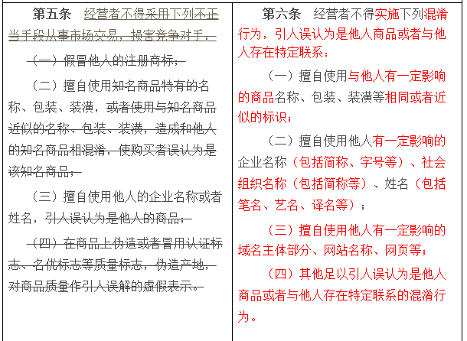




Slide 7
其核心判断标准为“引人误认”
“引人误认”除了包括引人误认为是他人商品，还包括误认为与他人存在特定联系。
具体而言就是，以前的“旧反法”强调的是商品仿冒，即消费者错把与Ａ商品极端相似的B商品当成是A商品而购买来了；而新反法的“混淆”概念更加广义，它还包括没有把B商品当成A商品，但可能认为B商品是A商品这个厂家的二线商品，或者让消费者认为B商品和A商品这种大牌有合作，进而认定它的品质。 这些，“新反法”都将予以打击并严惩。

Slide 8
一个好的产品经常遇到的问题就是层出不穷的各种“山寨”行为！“山寨”企业除了直接抄袭市场上的知名商品的商标或外观专利以外，更多地是将市场上有一定知名度的商品名称、企业名称、包装、装潢等用于自己的产品或服务，或者是将别人有一定知名度的商标注册为企业名称，等等。根据原反法第五条规定，权利人需要证明自己的商品是“知名”商品，其名称、包装、装潢为“特有”，而且要导致消费者“混淆”或者“误认”。
新反法的规定相对而言更为简单明确，只要相关权利“有一定影响”，就应受到保护；只要相关行为“引人误认为是他人商品”或者“与他人存在特定联系”，就应受到规制。

Slide 9
另外，实践中，演艺界已经发生了围绕艺人艺名的法律纠纷。但是，在以往实践中，一般仍通过姓名权来进行维权。事实上，艺名虽然是姓名权的一种，但通过传统的姓名权来维权，并不能使得艺名后面蕴含的巨大商业利益获得充分保护。与姓名权不同，艺名具有明显的商标属性。名人的艺名承载着巨大的形象价值和精神感召力，当这一代号一旦用于商业活动时，该姓名所承载的符号含义马上会转化为最直接的广告效应和购买号召力（即眼球经济或注意力经济）。

Slide 10
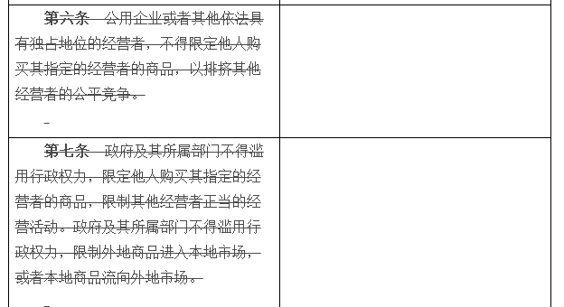
删除了两条

Slide 11
2、商业贿赂行为
变化：新反法对于“商业贿赂”行为的界定更加明确，有利于企业更加清楚商业贿赂和正常的商业促销行为之间的界限，减少日常运营中的法律风险。
原反法第八条将交易对方单位纳入商业贿赂受贿对象予以规制，导致很多企业因向经销商、超市、医院等交易对方支付促销费用、提供折扣、免费商品或者器材等行为而被地方工商行政管理部门按照商业贿赂进行查处。
新反法则明确将商业贿赂的受贿对象规定为以下三类：见下页图。从而将商业贿赂的受贿对象限定于对交易对象负有职责和义务的个人或中间人（相当于交易对象的“代理人”）。比如，超市向供应商收取的“入门费”、医院向医药企业收取的各类赞助（包括常见的赠送医疗器械以促销医疗耗材的营销模式）、轮胎行业给付销售奖励的营销模式等等，这些行为过去在很多地方是被工商部门按照商业贿赂查处的，今后不宜再按商业贿赂查处。
根据此规定，交易对象本身被排除在商业贿赂对象之外，从而回到了商业贿赂应以对交易对象负有义务的代理人为对象的基本逻辑，有助于厘清商业贿赂与正常的市场竞争行为之间的界限。新法实施后，工商部门不能再以企业向交易对象提供折扣、支付费用等为由进行查处，而此前不少企业均因此纷纷“中招”。

Slide 12
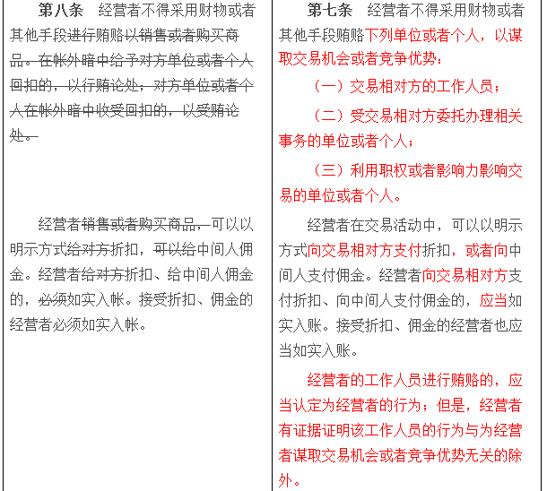

Slide 13
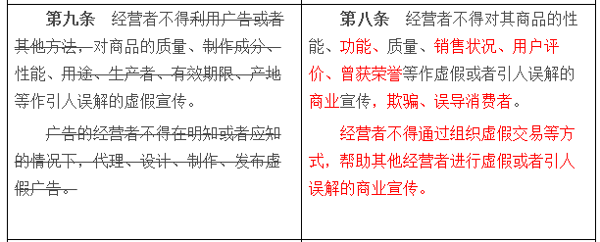
3、虚假宣传行为
新反法关于虚假宣传规定的变与不变
新反法对于商业宣传行为进行了更加清晰严格的界定，实际上扩大了反法在针对广告宣传行为的审查和违规惩处力度，有助于行业知名企业打击行业内的“傍名牌”、“搭便车”等不正当竞争行为。
新旧对比明显：新法将原来作为前提条件的“引人误解”改为与“虚假宣传”相并列的情形（旧法实际上造成对不正当竞争中宣传行为的缩小），同时对可能的“虚假”或者“引人误解”的情形作了更为详细地列举，并将网络购物平台普遍存在的组织进行虚假评价和虚假交易等行为纳入管辖范围。

Slide 14
新增虚假宣传的帮助行为！新法第八条第二款规定：“经营者不得通过组织虚假交易等方式，帮助其他经营者进行虚假或者引入误解的商业宣传。”该款规定是虚假宣传的帮助行为，即以组织虚假交易等方式，帮助其他经营者进行虚假或者引入误解的商业宣传。该规定有利于制止当前多发的线上“刷单”、线下雇“托”等虚假宣传行为。今后除了经营者对自己产品进行虚假宣传外，帮助他人刷单炒信、删除差评、虚构交易等行为，也将受到查处，网络水军、职业差评师等不法经营者将受到处罚。
（刷单炒信最高处罚大大提高！）

Slide 15
加大了对虚假宣传行为的处罚力度
（刷单炒信最高可罚200万元！） 。
虚假宣传的法律责任由旧法“可以根据情节处以一万元以上二十万元以下的罚款”，调整为新法“处二十万元以上一百万元以下的罚款；情节严重的，处一百万元以上二百万元以下的罚款，可以吊销营业执照。”
处罚力度明显加大，与广告法虚假广告的罚则基本保持了一致（发布违法虚假广告，旧广告法根据广告费用罚款1到5倍，现在最高可以处罚200万元），也可避免因为罚则不同导致执法人员在广告法和反不正当竞争法之间选择性执法。另外，新法第二十条第二款明确规定“经营者违反本法第八条规定，属于发布虚假广告的，依照《中华人民共和国广告法》的规定处罚”，明确了广告法优先适用的法律原则。
较高的起罚点，可以增强法律的威慑力，不过也可能带来操作性不强的问题，食品安全法、广告法等所谓史上最严的一批法规都面临着类似的执行难问题。

Slide 16
（4）侵犯商业秘密行为
（商业秘密既包括技术信息，也包括经营信息。修订后的反不正当竞争法第九条规定：
经营者不得实施下列侵犯商业秘密的行为：(一)以盗窃、贿赂、欺诈、胁迫或者其他不正当手段获取权利人的商业秘密;
(二)披露、使用或者允许他人使用以前项手段获取的权利人的商业秘密;
(三)违反约定或者违反权利人有关保守商业秘密的要求，披露、使用或者允许他人使用其所掌握的商业秘密。
第三人明知或者应知商业秘密权利人的员工、前员工或者其他单位、个人实施前款所列违法行为，仍获取、披露、使用或者允许他人使用该商业秘密的，视为侵犯商业秘密。
本法所称的商业秘密，是指不为公众所知悉、具有商业价值并经权利人采取相应保密措施的技术信息和经营信息。

Slide 17
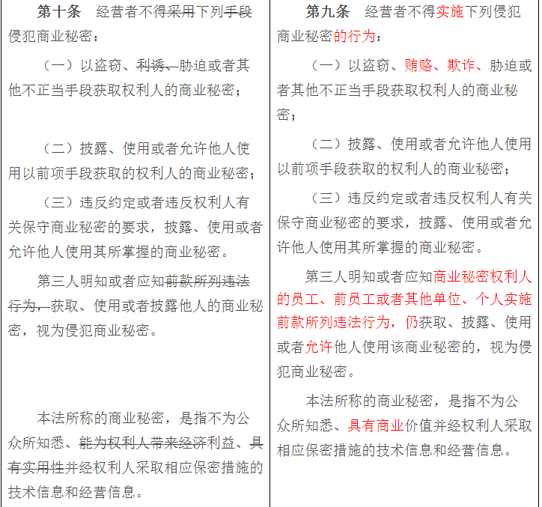

Slide 18
本法所称的商业秘密，是指不为公众所知悉、具有商业价值并经权利人采取相应保密措施的技术信息和经营信息。
分析：相比现行法，将“商业秘密”的定义从原来的“不为公众所知悉、能为权利人带来经济利益、具有实用性并经权利人采取相应保密措施的技术信息和经营信息”修改为“不为公众所知悉、具有商业价值并经权利人采取相应保密措施的技术信息和经营信息”。这一修改，将商业秘密的构成要件从原来的秘密性、保密性、价值性和实用性缩减为秘密性、保密性和价值性三个构成要件，显然，这一修改非常科学。
这是因为，商业秘密原有的“实用性”导致一些有“消极价值”但没有“积极价值”的商业秘密难以得到法律保护。商业秘密的价值性要求使用该商业秘密可以为权利人带来经济利益，提升竞争优势。这种利益包括现实的经济利益，也包括潜在的经济价值，具体表现为能够改进技术、提高劳动生产率或产品质量,能够有助于改善企业经营管理绩效、降低成本和费用。一般而言，具有价值性的商业信息同时也具有实用性，但是，在某些情形中，一些表面上不能直接实施应用的方案和技术，却同样耗费了研发人员大量的时间和财力，具有潜在的、“消极的”价值，例如，失败的研究数据、失败的经营方式和经营模式等，虽然不能带来积极的经济利益，但是能降低研发成本，减少研发的曲折和弯路，同样具有值得保护的经济价值，应当受到反不正当竞争法的保护。

Slide 19
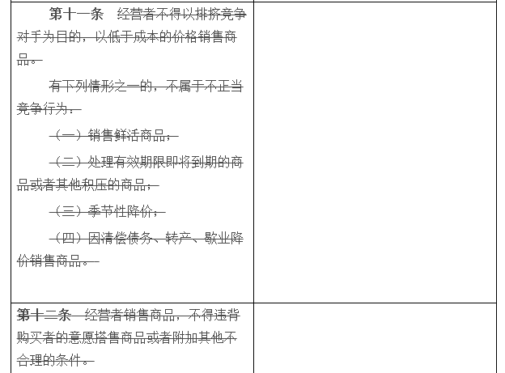
删（5）倾销行为（低于成本价销售行为） （指的是经营者以排挤竞争对手为目的，以低于成本的价格销售商品。
删（6）搭售行为 （指的是经营者违背购买者的意愿搭售商品或者附加其他不合理的条件。）（反垄断法第17条有相关规定）

Slide 20
（7）不正当的有奖销售行为 （ 原规定三种情况：第一，采用谎称有奖或者故意让内定人员中奖的欺骗方式进行有奖销售；第二，利用有奖销售推销质次价高商品；第三，抽奖式的有奖销售，最高奖超过5000元。）修订后 经营者进行有奖销售不得存在下列情形：
(一)所设奖的种类、兑奖条件、奖金金额或者奖品等有奖销售信息不明确，影响兑奖;
(二)采用谎称有奖或者故意让内定人员中奖的欺骗方式进行有奖销售;
(三)抽奖式的有奖销售，最高奖的金额超过五万元。
移动公司预存话费送礼品 是否违反反不正当竞争法？

Slide 21
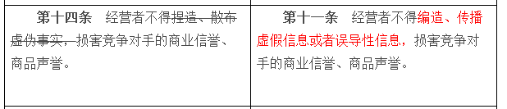
（8）商业诽谤行为 （又称诋毁商誉行为，指以捏造、散步虚假事实的方式，损害竞争对手的商业信誉或商品声誉的行为。）
新增了编造、传播误导性信息的情节。第二十三条：处十万元以上五十万元以下的罚款；情节严重的，处五十万元以上三百万元以下的罚款。改变了旧法商业诋毁行为没有罚则的尴尬局面。
删（9）串通投招标行为 （指投保者之间或者投标者与招标者之间相互串通、勾结，以损害他人利益、排挤竞争对手的行为。）
删（10）公用事业或其他依法具有独占地位的经营者，以胁迫或其他手段，限定、排挤其他经营者公平竞争的行为；（反垄断法第6条，第17条有相关规定）删（11）政府及其所属部门滥用行政权力的行为。 （反垄断法第32、33、34、35、条有相关规定）

Slide 22
增加了： 第十二条 经营者利用网络从事生产经营活动，应当遵守本法的各项规定。
经营者不得利用技术手段，通过影响用户选择或者其他方式，实施下列妨碍、破坏其他经营者合法提供的网络产品或者服务正常运行的行为：
（一）未经其他经营者同意，在其合法提供的网络产品或者服务中，插入链接、强制进行目标跳转；
（二）误导、欺骗、强迫用户修改、关闭、卸载其他经营者合法提供的网络产品或者服务；
（三）恶意对其他经营者合法提供的网络产品或者服务实施不兼容；
（四）其他妨碍、破坏其他经营者合法提供的网络产品或者服务正常运行的行为。

Slide 23
分析：显然，随着技术发展和网络成熟，竞争技术化、市场网络化已经成为反法必须面对的现实图景，而修订后的第十二条，正是立法者对这一现状的积极回应。
从条文内容看，第十二条列举的四种情形主要涵盖了此类干扰网络市场秩序行为的特征：第一，恶意排除其他经营者公平竞争机会；第二，恶意搭乘、利用其他经营者商誉；第三，干扰、剥夺网络用户的“自由选择权”。
个人认为，第十二条的出现，能够有效的解决网络市场竞争执法中存在的诸多争议和难题。值得注意的是，本条款中的第（四）项为概括性的一般条款，即本条采取的是“具体列举+兜底概括”的半封闭立法模式，这显然是考虑到未来网络技术的发展不能为立法者现在所预见，所以参照世界通行的立法模式进行处理，这也为将来可能发生的相关新型案件留下了解释的空间。

Slide 24
原十一种行为，减五加一后变成了其中。对新《反不正当竞争法》删除的五种限制竞争和垄断行为将如何规制？
本次修订的新《反不正当竞争法》的一个重要目的，就是实现与《中华人民共和国反垄断法》有机衔接。为此，删除了公用企业限制竞争行为、搭售行为、低于成本价销售行为、行政性垄断行为的规定。对于这四种限制竞争和垄断行为将通过《中华人民共和国反垄断法》进行规制。另外，还删除了串通招投标行为的规定，对此种不正当竞争行为将通过《中华人民共和国招标投标法》进行规制。

Slide 25
处罚：第十七条 经营者违反本法规定，给他人造成损害的，应当依法承担民事责任。
经营者的合法权益受到不正当竞争行为损害的，可以向人民法院提起诉讼。
因不正当竞争行为受到损害的经营者的赔偿数额，按照其因被侵权所受到的实际损失确定；实际损失难以计算的，按照侵权人因侵权所获得的利益确定。赔偿数额还应当包括经营者为制止侵权行为所支付的合理开支。
经营者违反本法第六条（混淆行为）、第九条（侵犯商业秘密）规定，权利人因被侵权所受到的实际损失、侵权人因侵权所获得的利益难以确定的，由人民法院 根据侵权行为的情节判决给予权利人三百万元以下的赔偿。

Slide 26
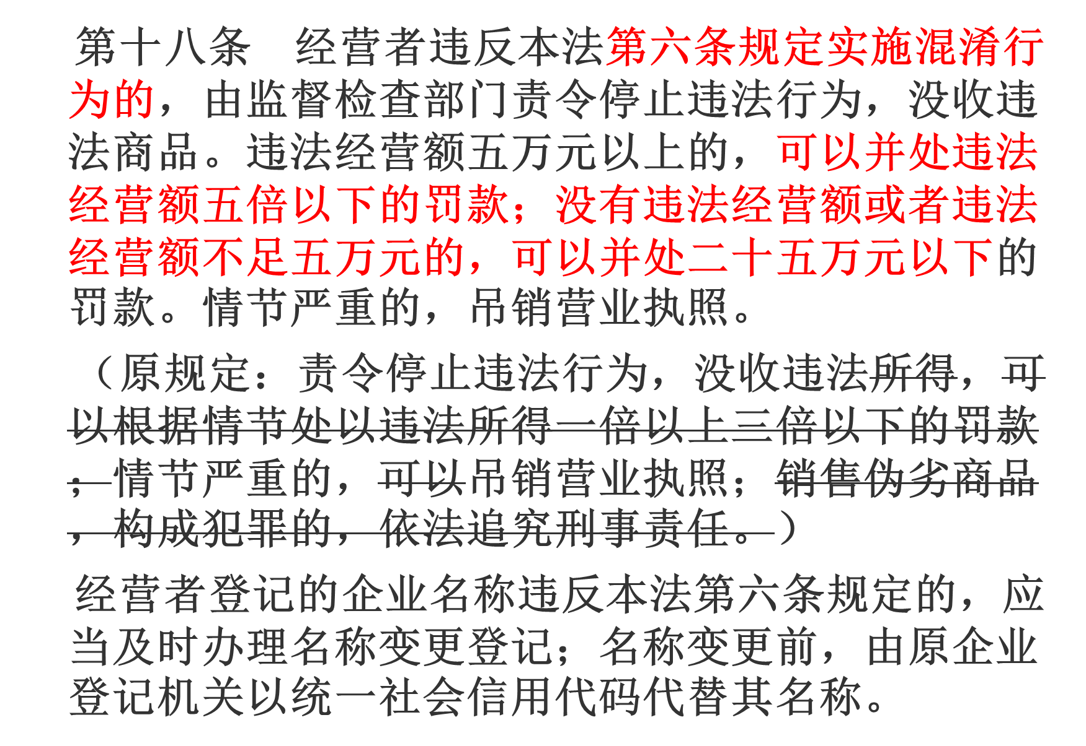

Slide 27
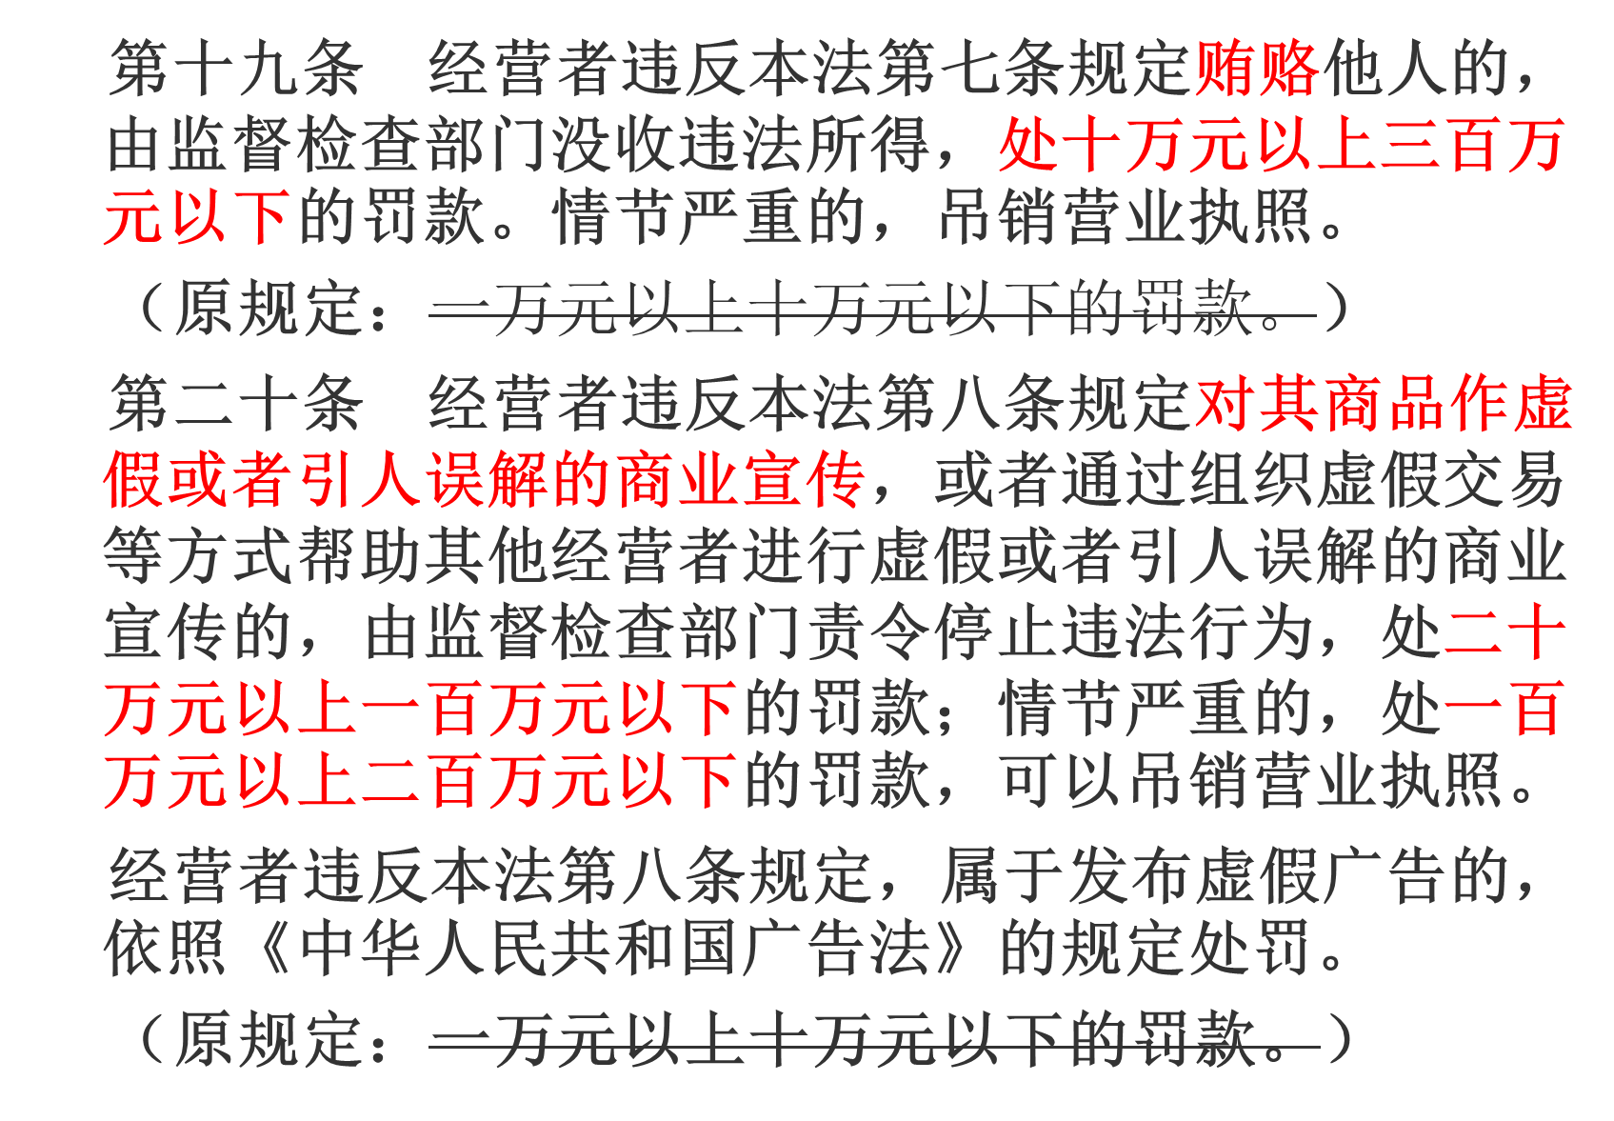

Slide 28
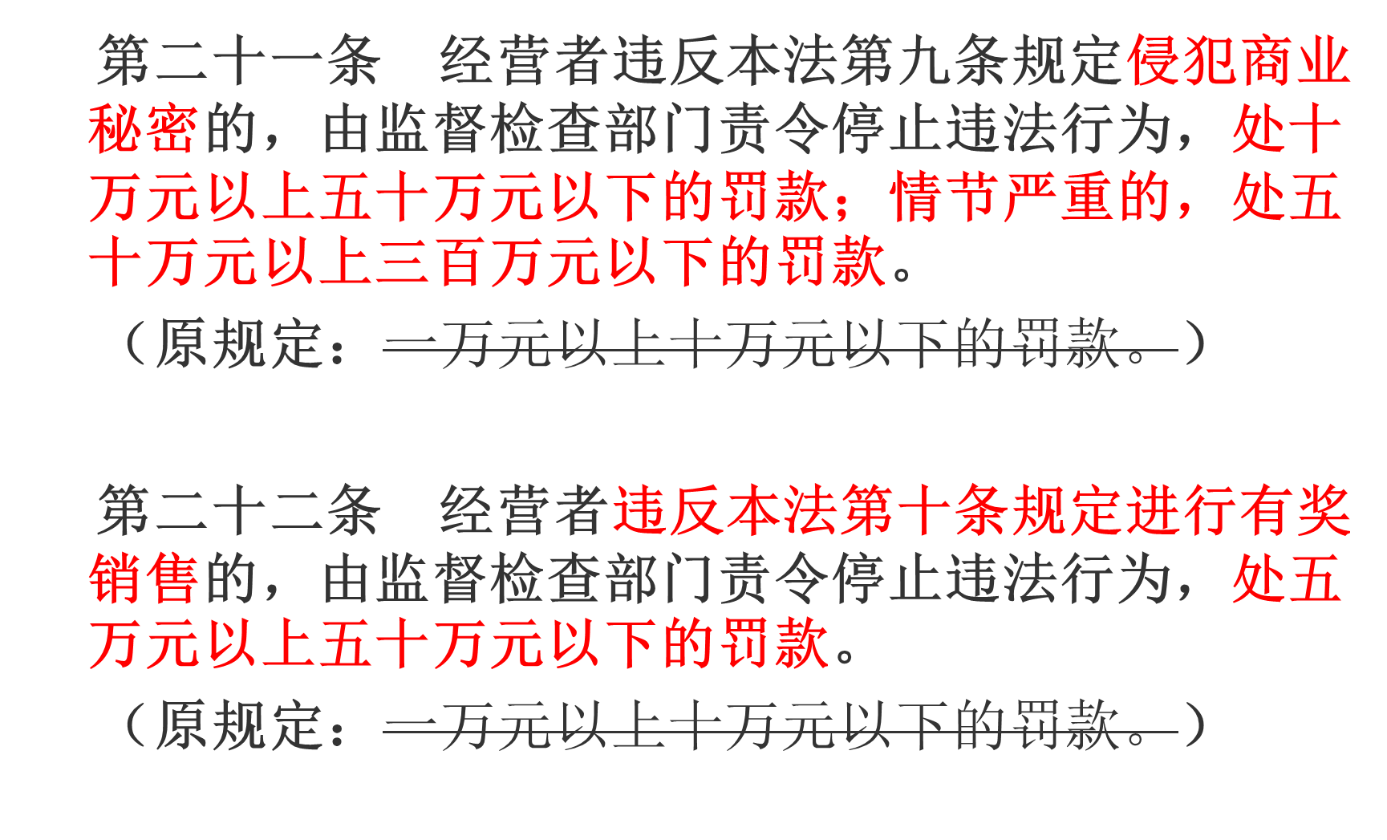

Slide 29
第二十四条 经营者违反本法第十二条规定妨碍、破坏其他经营者合法提供的网络产品或者服务正常运行的，由监督检查部门责令停止违法行为，处十万元以上五十万元以下的罚款；情节严重的，处五十万元以上三百万元以下的罚款。

Slide 30
第二节 反垄断法律制度
一、垄断的概念和形式
（一）垄断的概念
二、我国反垄断立法的状况
三、反垄断法的适用范围
四、垄断协议
五、滥用市场支配地位
六、经营者集中
七、滥用行政权力排除、限制竞争
八、法律责任

Slide 31
纪末的审判：美国政府诉微软垄断案
见书本
北京首起反垄断诉讼案：“人人诉百度”案
广西部分地区米粉串通涨价案
可口可乐收购汇源几个经典时刻

Slide 32
第三节 产品质量法
一、产品质量法概述
（一）产品的概念
（二）产品质量的概念
（三）《产品质量法》的概念
1993年2月22日第七届全国人民代表大会常务委员会第三十次会议通过了《产品质量法》，该法自1993年9月1日开始实施。2000年7月8日第九届全国人民代表大会常务委员会第十六次会议通过了《产品质量法》修正案，对产品质量法进行了全面修改。2009年8月27日第二次修正，2018年12月29日第三次修正。
（四）产品质量法律制度体系

Slide 33
产品责任
产品责任：由于产品有缺陷，造成产品的消费者、使用者或其他第三者的人身伤害或财产损失，依法应由生产者或者销售者承担赔偿的一种法律责任。
产品责任是侵权责任。对生产者适用无过错责任（严格责任）；对销售者适用过错责任。
产品缺陷：是指产品存在危及人身、他人财产安全的不合理的危险。产品有保障人体健康和人身、财产安全的国家标准、行业标准的，是指不符合该标准。（与瑕疵不同）看下页
缺陷包括：设计、原材料、制造装配、指示上的缺陷。
赔偿责任：实际损失，无惩罚性赔偿金。

Slide 34
生产者的免责：1.未将产品投入流通的；2.产品投入流通时，引起损害的缺陷尚不存在的；3.将产品投入流通时的科学技术水平尚不能发现缺陷的存在的。
（可减轻责任或者免除责任的抗辩：担保的排除、非正常使用产品或者改装产品）

Slide 35
赔偿范围：
造成人身伤害的，侵害人应赔偿医疗费、治疗期间的护理费、因误工减少的收入（误工费）；
造成残疾的，还应当支付残疾者生活自助用具费、生活补助费、残疾赔偿金以及由其扶养的人所必须的生活费；
造成受害人死亡的，应当支付丧葬费、死亡赔偿金、以及由死者生前抚养的人所必须的生活费。

Slide 36
第四节 消费者权益保护法
一、了解消费者的含义。
消费者权益保护法所称的消费者，是指为了满足个人生活消费的需要而购买、使用商品或者接受服务的居民。简单地说，是指生活资料的消费者。
二、了解消费者的九大权利和经营者的八大义务。
消费者权利：1、安全保障权；2、真情知悉权；（知情权）3、自主选择权；4、公平交易权；5、依法索赔权；6、依法结社权；7、获得知识权；8、维护尊严权；9、监督批评权。
经营者义务：1、依法定或者约定履行义务；2、听取意见接受监督；3、保证商品或服务安全；4、不作虚假宣传；5、出具凭证和单据；6、保证质量；7、保证公平交易；8、维护消费者人身权。

Slide 37
消费者权益保护法立法
1993年10月31日八届全国人大常委会第4次会议通过，自1994年1月1日起施行。2009年8月27日第十一届全国人民代表大会常务委员会第十次会议《关于修改部分法律的规定》进行第一次修正。2013年10月25日十二届全国人大常委会第5次会议《关于修改的决定》第2次修正。
2014年3月15日，由全国人大修订的新版《消费者权益保护法》正式实施。

Slide 38
三、争议的解决途径
1、协商和解；
2、请求消费者协会调解；
3、向有关行政部门申诉；
4、根据与经营者达成的仲裁协议提请仲裁；
5、向人民法院起诉。
四、在展销会、租赁柜台购买商品或者接受服务，消费者合法权益遭受损害，可以向销售者或者服务者要求赔偿；展销会结束或者柜台租赁期满后，也可以向展销会的举办者、柜台的出租者要求赔偿。展销会的举办者、柜台的出租者赔偿后，可以向销售者或者服务者追偿。

Slide 39
五、因侵犯消费者人身权引起的民事责任，同产品质量法，此处略。
六、因侵害消费者人格尊严或者人身自由的责任：1、停止侵害；2、恢复名誉、3、消除影响、4、赔礼道歉、5、赔偿损失。
七、消费者购买了三包产品，经过两次修理仍不能正常使用的，有权要求销售者承担退货、换货的责任。
八、经营者提供商品或者服务有欺诈行为的赔偿制度。
退一赔三制度及案例 见书本案例分析

